Slide 1

Autorské právo v praxi: ukázkové příklady
RNDr. Alena Vondráková, Ph.D.

Slide 2
Autorské právo
vizualizace, mapy, produkty GIS, vědecké objevy, software...
know-how, goodwill, obchodní tajemství…
Průmyslová práva
práva k vynálezům, průmyslovým vzorům, užitným vzorům…
nové metody, zlepšovací návrhy…
Právo na označení
práva k ochranným známkám, obchodní firmě
proti nekalé soutěži
Etické zásady
teorie morálky, oborové etické kodexy
citační etika, vědecká etika…
Vlastnická práva
přímé a výlučné právní panství nad konkrétní věcí
právo věc držet, požívat její užitky, právo s věcí nakládat
AUTORSKÉ
PRÁVO
licence
patent

Slide 3
Příčiny problémů
možnosti
uživatele
práva
autora
potenciál
využití díla
přínos
díla
?!?
Všem, víc, rychleji…
Poskytovat zdarma
a volně
Zabezpečit obsah
i práva
Zajistit tvorbu, udržet správu
Garantovat
kvalitu

Slide 4
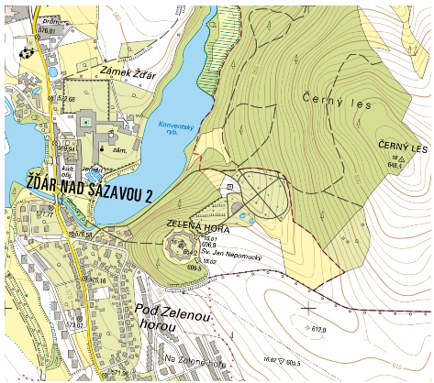
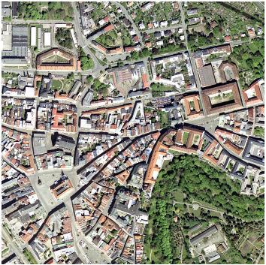
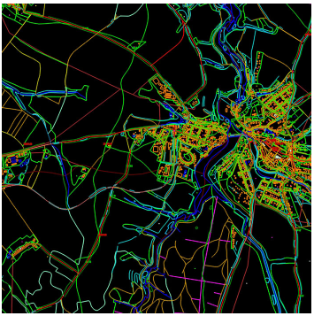
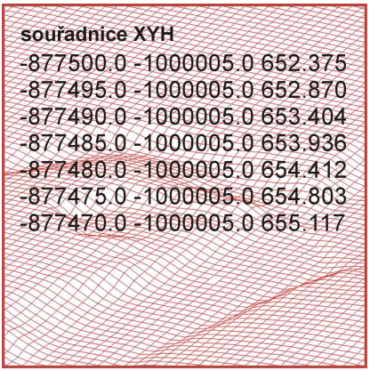
Zdroje dat
státem poskytovaná data
  Portál veřejné správy ČR
  Geoportál Českého úřadu zeměměřického a katastrálního
  Portál České geologické služby
  Portál Českého hydrometeorologického ústavu
  Mapový portál AOPK
  Mapový server Ústavu pro hospodářskou úpravu lesů
  …a řada dalších
data poskytovaná komerčními firmami
  ARCDATA PRAHA – ArcČR 500, družicová data, Digitální model reliéfu ČR
  CEDA – StreetNET, POI, Global Network
  TopGis – Model povrchu
  Kartografie PRAHA – prodej kartografických dat
  …a další

Slide 5
Praktická řešení v praxi – zdroje dat
Digitální produkty Zeměměřického úřadu a jejich způsob ochrany:
AUTORSKÉ PRÁVO
  SM5, ZM 10, ZM 25, ZM 50, ZM 200, MČR 500, ZABAGED® – polohopis, výškopis, GRID3D, INSPIRE datová sada vodstvo, Data200
  stahovací služba WFS – ZABAGED®, stahovací služba WFS – Geonames, databáze Geonames, INSPIRE datová sada pro téma zeměpisné názvy (GN)
  výškopis DMR 4G, DMR 5G, DMP 1G
VLASTNICKÉ PRÁVO
  ortofoto barevné, archívní ortofoto černobílé, archívní ortofoto barevné, data ze skenování ÚAZK – archiválie, služba CZEPOS
  údaje o bodech a údaje z dokumentačních fondů
VOLNÉ DÍLO
  stahovací služba WFS – správní hranice

Slide 6
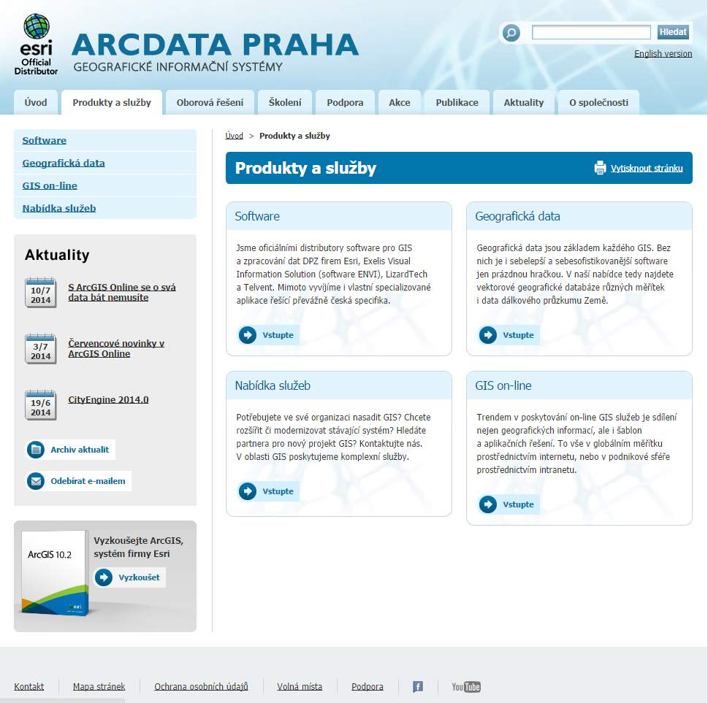
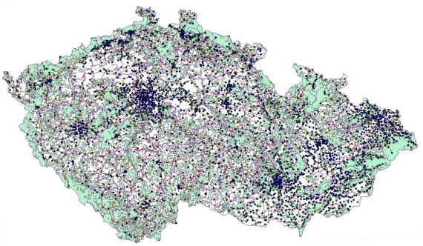
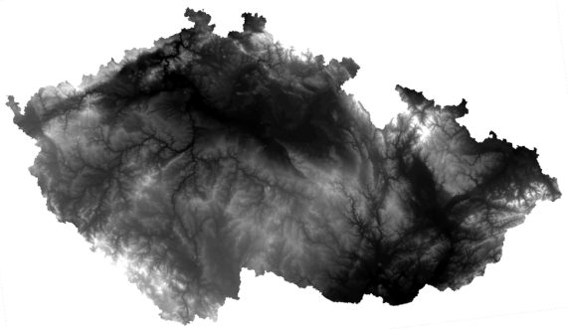
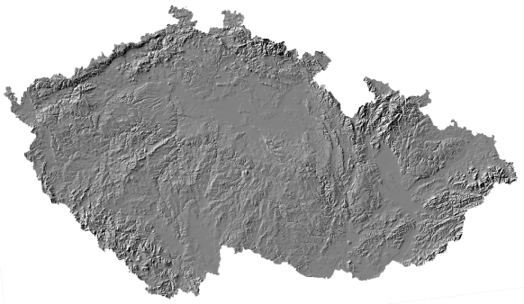
Praktická řešení v praxi – zdroje dat
ARCDATA PRAHA
Geografická data
  vektorové geografické DB
  družicová data
  3D data

Slide 7
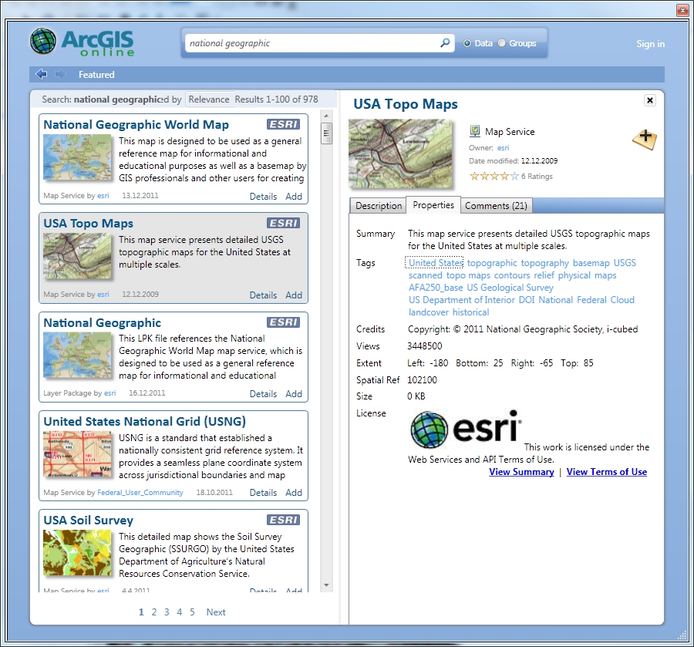
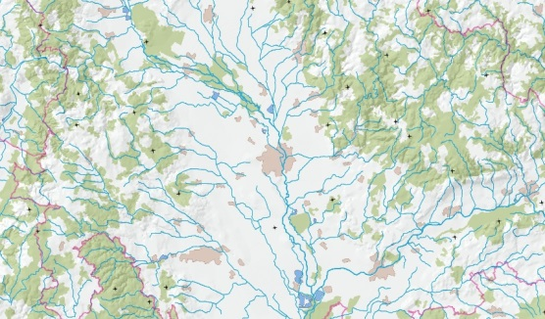
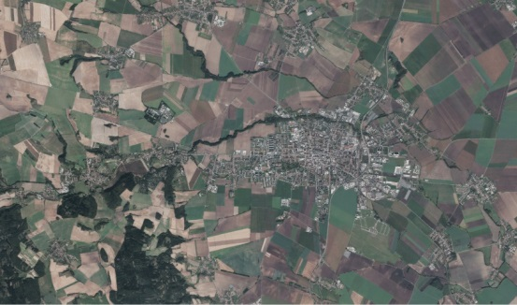
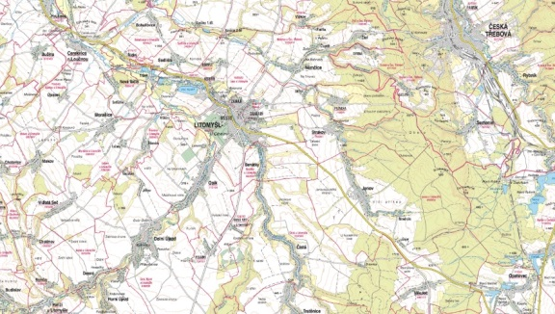
Praktická řešení v praxi – zdroje dat
ARCDATA PRAHA
mapové služby
ArcGIS Online

Slide 8
Současný trend – OPEN DATA
data jsou jednou z nejnákladnějších položek v GIS
open data přinášejí nové možnosti využití, čímž…
  vytvářejí nové pracovní příležitosti
  vznikají nové služby a produkty
  přinášejí zlepšení veřejných služeb
  přinášejí transparentnost a úspornost
  přinášejí zefektivnění veřejné správy
měla by být on-line dostupná, aktuální, přesná, strukturovaná, využitelná
open daty v ČR se zabývá např. Fond Otakara Motejla
a OS Open data CAGI

Slide 9
Proč jsou s open daty problémy, když jsou „open“?
u prostorových dat je přirozené jejich kombinování a odvozování nových datových sad
k problémům dochází při využití dat s omezeným přístupem
a otevřených dat, ale také při kombinací dat s různými licencemi
otevřené licence se často nemohou použít při kombinaci dat
s restriktivnějšími licencemi
typickým příkladem je využití dat OpenStreetMap
  licence Open Data Commons Open Database License
  smíte kopírovat, distribuovat, sdělovat veřejnosti
  a upravovat, pokud je jako zdroj uveden OpenStreetMap a jeho přispěvatelé
  pokud jsou data použita v jiném díle, musí být výsledek šířen pod stejnou licencí

Slide 10
Jak poznám, jestli jsou data otevřená?
Open data se paradoxně mohou stát tak volnými,
že budou ve svém principu nepoužitelná.
Karel Charvát
otevřená data musejí být vždy uveřejněna pod tzv. otevřenou licencí
obecně známá „volná“ licence GNU Public Domain
pro data v současnosti používaná Open Data Commons Open Database License
co když není licence uvedena?
jaký je rozdíl mezi Copyrightem, CreativeCommons,
GNU Public domain, Open Data Commons…

Slide 11
Jaká jiná data jsou, když nejsou „open“?
data mohou být chráněna
  autorským právem jako autorské dílo
  autorským zákonem jako databáze
  vlastnickým právem (např. ortofoto)
pozor také na specifika daná zákonem
  např. katastrální mapa není autorské dílo, ale...
  Šířit údaje katastru lze pouze se souhlasem Českého úřadu zeměměřického a katastrálního za podmínek stanovených prováděcím právním předpisem.
  (katastrální zákon)

Slide 12
Specifika databází
na databázi může být pohlíženo
několika způsoby:
  a) není předmětem ani práva autorského ani zvláštního práva pořizovatele databáze (tedy nepodléhá ochraně podle autorského zákona vůbec),
  b) je (pouze) předmětem práva autorského,
  tedy souborným dílem,
  c) je (pouze) předmětem zvláštního práva pořizovatele databáze, nebo
  d) je předmětem jak práva autorského (tedy
  dílem souborným), tak zvláštního práva pořizovatele databáze.

Slide 13
Na co si dávat pozor?
vždy na licenci díla, které používám, ať už to jsou data, software, databáze
respektovat licenční restrikce
tj. pokud kterýkoliv z použitých datových zdrojů je šířen pod licencí, která je v rozporu s plánovaným způsobem publikování, je nutné tuto situaci řešit
legislativa nevytváří neřešitelný problém, problémem je většinou komunikace…

Slide 14
Autorské právo v mezinárodním kontextu
členství v EuroGeographics
bilaterální spolupráce se sousedními státy
implementace evropských předpisů, např. PSI, INSPIRE
účast v mezinárodních projektech, např. ELF, MAPPING
zastoupení mezinárodních odborných skupinách
(ISA SIS, EUREF, ICA aj.)
neexistuje jedno universální řešení a přístup
internet přinesl nové možnosti, ale také problémy a požadavky, přesahuje hranice, bourá historická pravidla

Slide 15
Specifika INSPIRE
Autorský zákon
Data
Pravidla pro zpřístupňování
Vyhláška 103/2010 Sb.
Databáze
Zákon o právu na informace o ŽP
Přístup k datům (licenční smlouvy)
Omezení přístupu
Podmínky užití
Témata

Slide 16
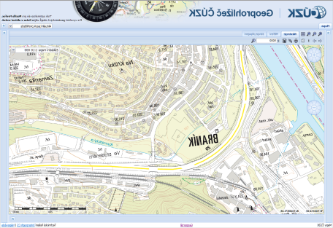
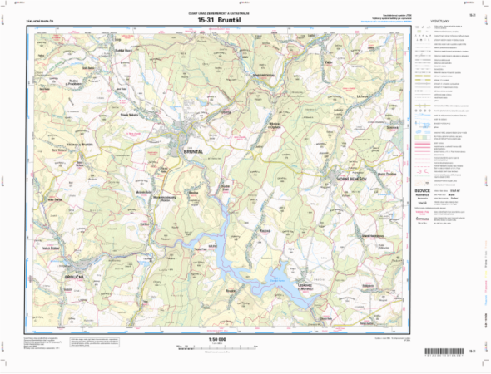
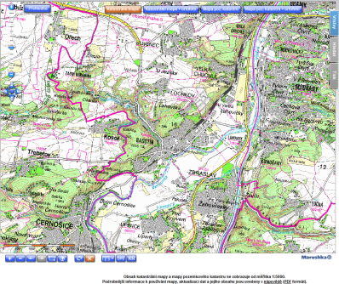

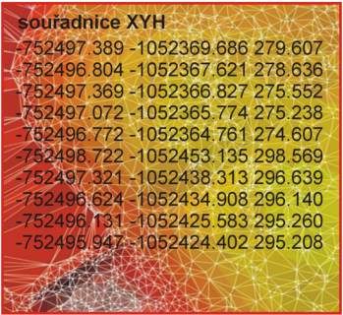
Formáty dat (ČÚZK)
Data
Tištěné produkty
Souborová data
Síťové služby– WMS, WMTS, WFS …..
Rastrová data
Vektorová data
Textové soubory

Slide 17
DIGITÁLNÍ PRODUKTY ZEMĚMĚŘICKÉHO ÚŘADU | Prodej podle autorského zákona: ANO/NE **)
SM 5 | A
ZM 10 - rastrová barevná | A
ZM 25 - rastrová barevná | A
ZM 50 - rastrová barevná | A
ZM 200 - rastrová barevná | A
MČR 500 - rastrová barevná | A
MČR 1M - rastrová barevná | A
ZABAGED® - polohopis | A | Databáze ZABAGED
ZABAGED® - výškopis-vrstevnice 3D | A
ZABAGED® - výškopis-GRID3D | A
INSPIRE datová sada pro téma vodstvo (HY) | A
Data200 | A
Ortofoto barevné | vlastnické právo
Archivní ortofoto černobílé | vlastnické právo
Archivní ortofoto barevné | vlastnické právo
Soubor hranic ČR | volné dílo
Stahovací služba WFS – ZABAGED® | A
Stahovací služba WFS – Správní hranice | volné dílo
Stahovací služba WFS – Geonames | A
Databáze Geonames | A
INSPIRE datová sada pro téma zeměpisné názvy (GN) | A
Data ze skenování ÚAZK – archiválie ***) | vlastnické právo
Služba CZEPOS | vlastnické právo
Výškopis - DMR 4G | A
Výškopis - DMR 5G | A
Výškopis - DMP 1G | A
Údaje o bodech a údaje z dokumentačních fondů | vlastnické právo *)
Pozn.:
*) Obchodování s produkty podle Autorského zákona – Nevýhradní licenční smlouvou, podle vlastnického práva – Smlouvou o užití.
**) Vztahuje se i na 1.vydání SMO-5
**) Databáze bodových polí jako celek – A
Seminář CAGI - Autorské právo 9.9.2014

Slide 18
Kdy, kde a jak řešit?
www.apkg.upol.cz

